Slide 1

Ok Google… enciende la luz!
Creando electrónica para el Asistente de Google

Slide 2
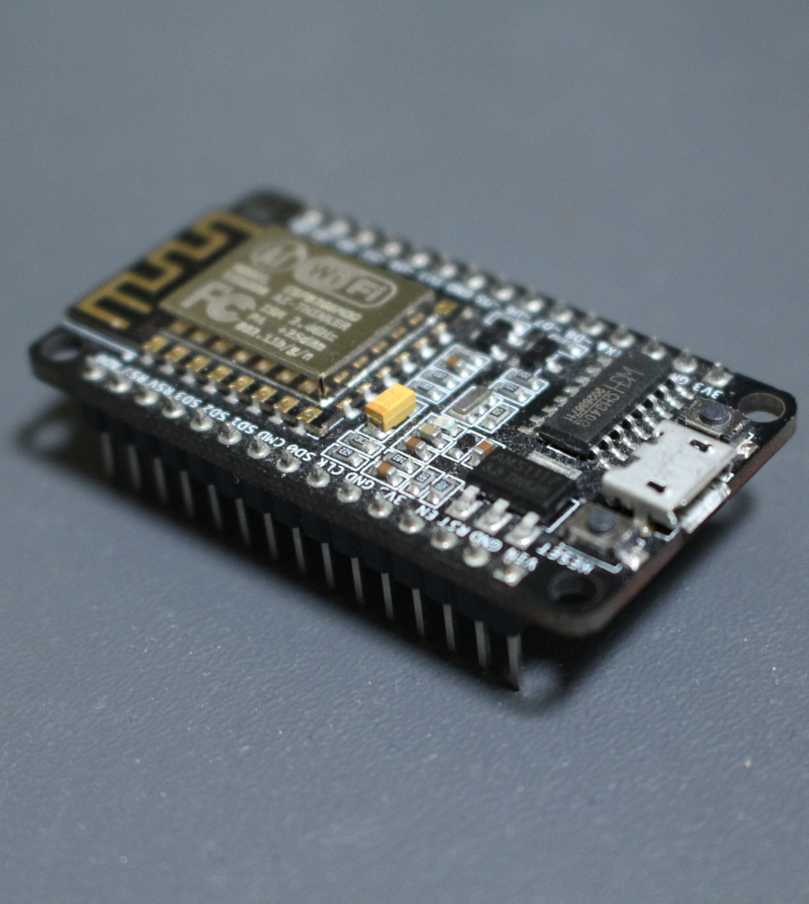
Node MCU
Cerebro

Slide 3
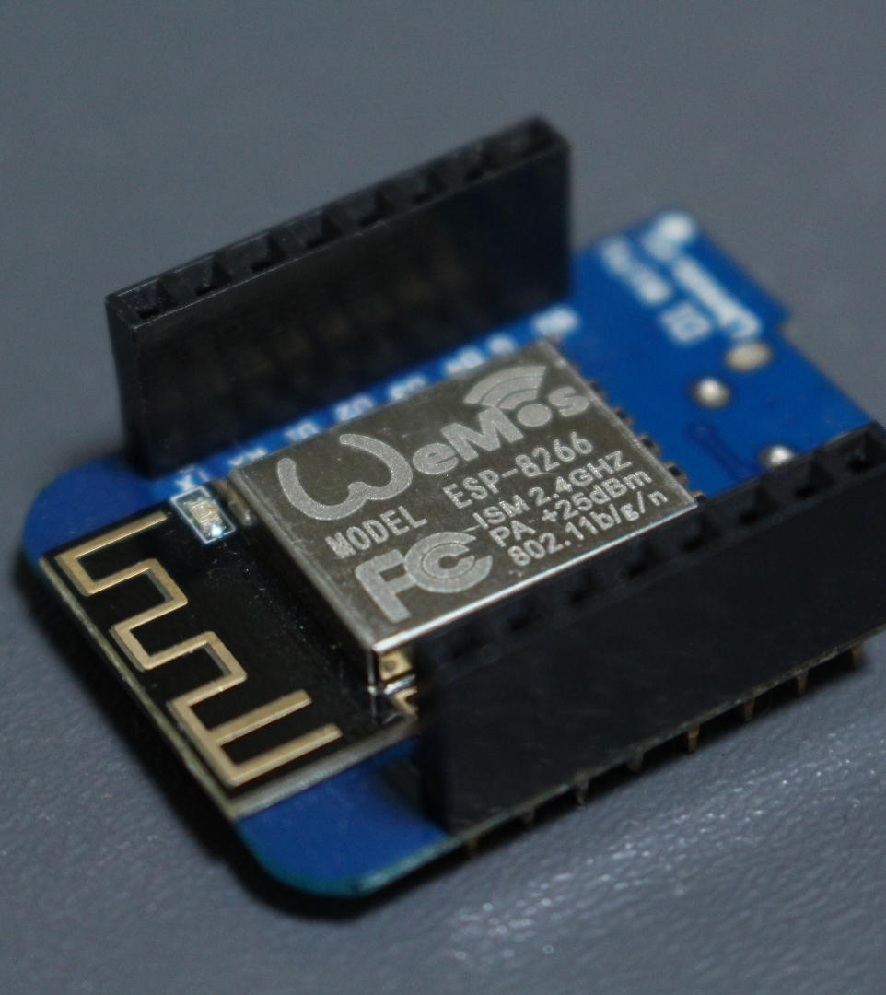
Wemos D1 mini
Cerebro

Slide 4
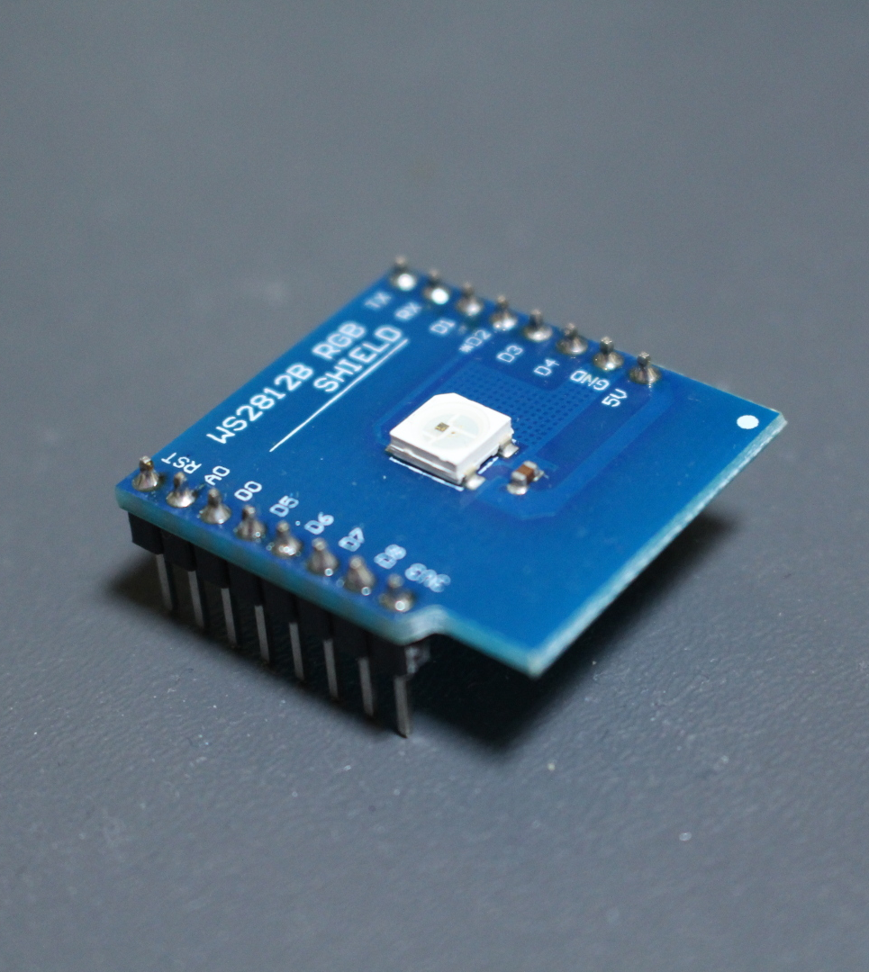
WS2812B shield
Un LED RGB

Slide 5
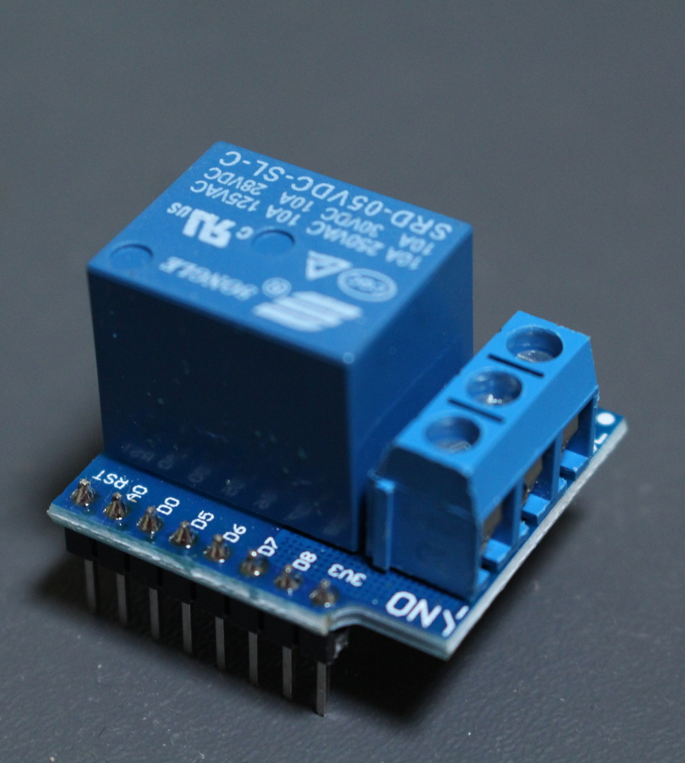
Relé shield
Un relé para controlarlos a todos.

Slide 6
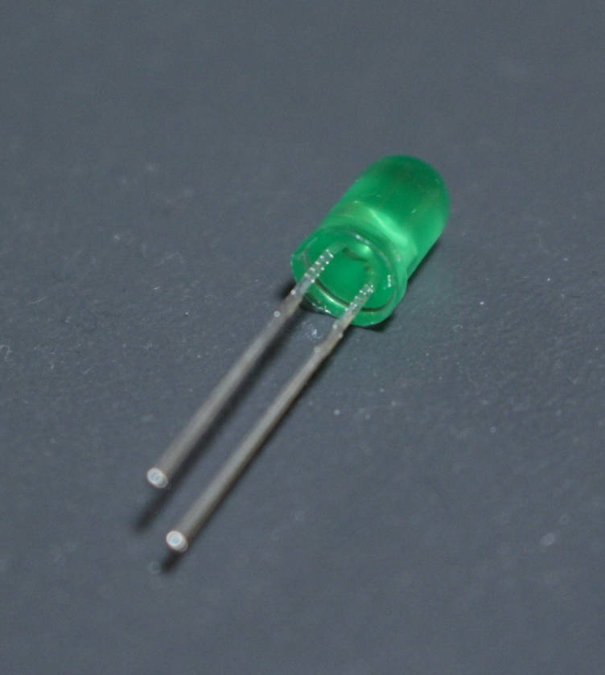
LED
LED de color

Slide 7

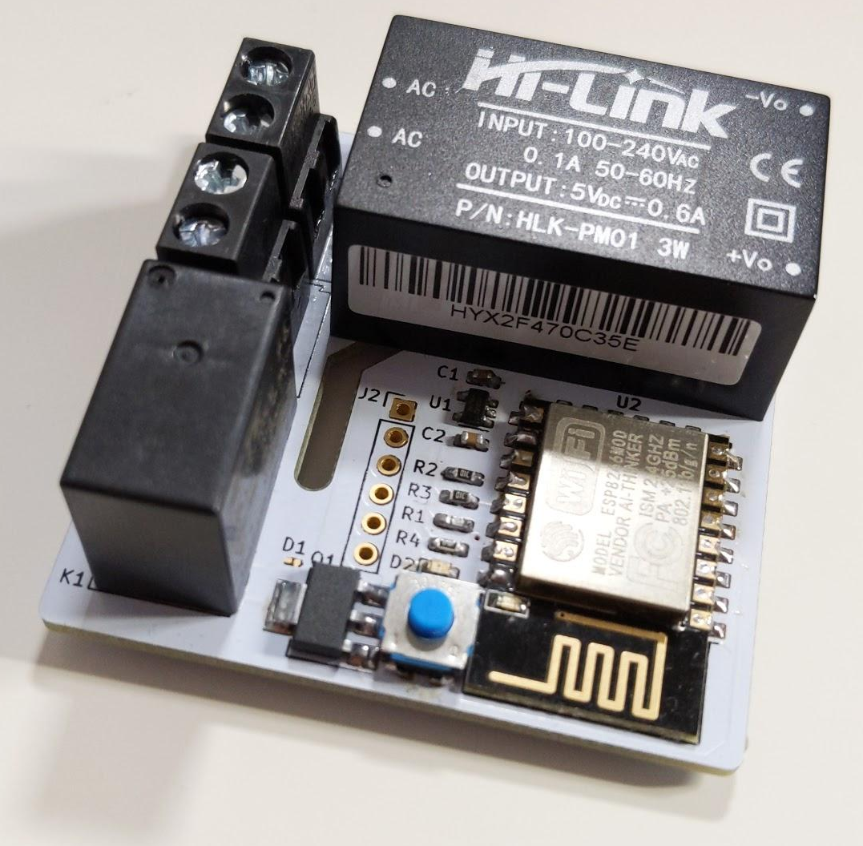

Slide 8
# 4 pasos

Slide 9
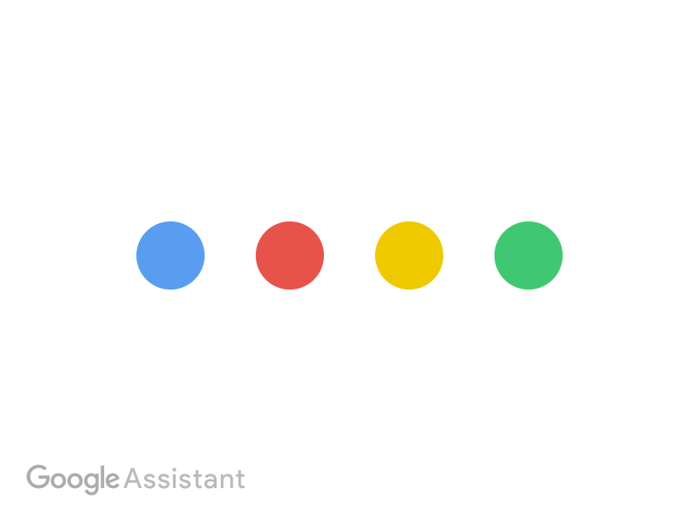
1
API Google Assistant
Reconoce el comando de voz

Slide 10

1
2
IFTTT
API Google Assistant
Reconoce el comando de voz
Reconocimiento texto y respuesta

Slide 11

1
2
3
IFTTT
API Google Assistant
Broker MQTT Adafruit
Reconoce el comando de voz
Reconocimiento texto y respuesta
Publicar en topic

Slide 12
1
2
3
4
IFTTT
Wemos D1 mini
API Google Assistant
Broker MQTT Adafruit
Reconoce el comando de voz
Reconocimiento texto y respuesta
Publicar en topic
Controla el LED

Slide 13
1
2
3
4
IFTTT
Wemos D1 mini
API Google Assistant
Broker MQTT Adafruit
Reconoce el comando de voz
Reconocimiento texto y respuesta
Publicar en topic
Controla el LED

Slide 14
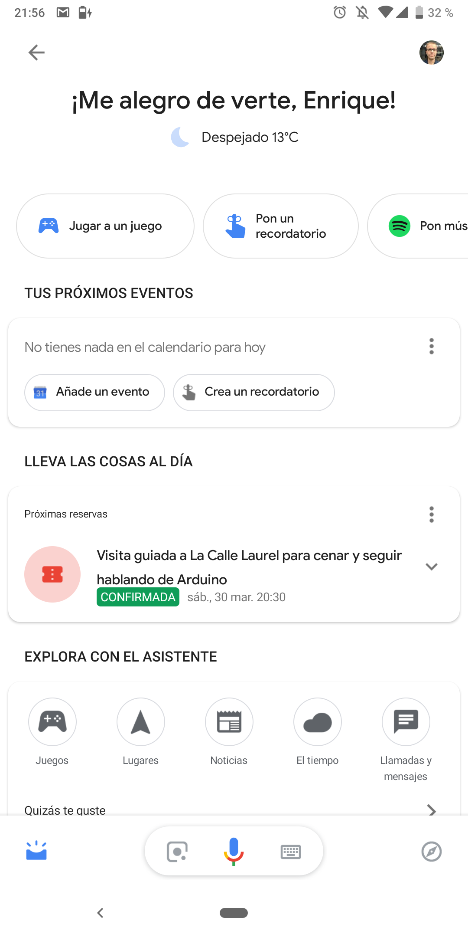
¡La fiesta de los Google Assistant!

Slide 15
# Configurar Arduino IDE

Slide 16

Arduino IDE
Abre el IDE de Arduino en el Ordenador

Slide 17
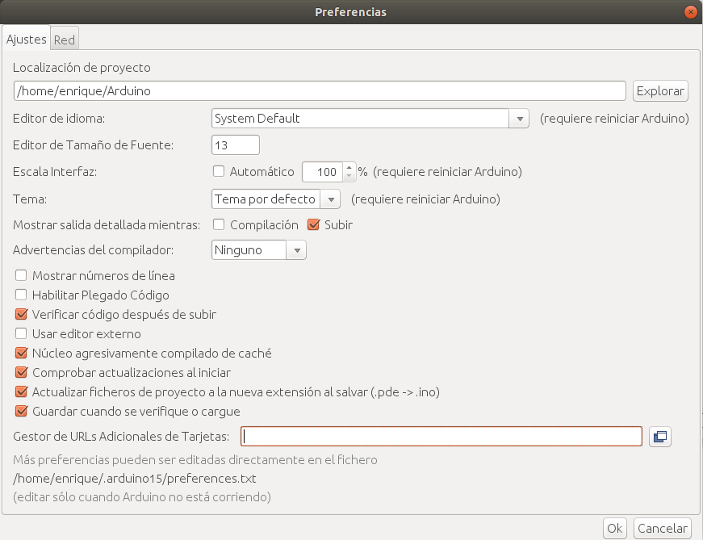
Configurar el Arduino IDE
En el menú Archivo abrir la opción Preferencias.
Notes:
Chachi explicación del código y como controlar el LED

Slide 18
Código
http://bit.ly/GooggleAssistantWemos

Slide 19
Configurar el Arduino IDE
1 - Buscar el archivo URL.txt en la carpeta Arduino.
2 - Pegar su contenido en Gestor de URLs Adicionales de Tarjetas.
3 - Presionar el botón Ok.
Notes:
Chachi explicación del código y como controlar el LED

Slide 20
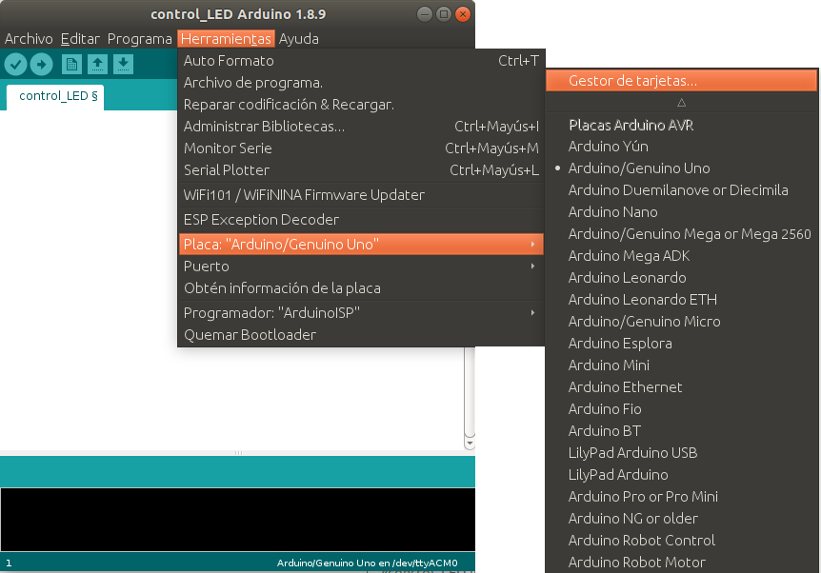
Configurar el Arduino IDE
1 - Menú Herramientas.
2 - Opción Placa:.
3 - Presionar la opción Gestor de tarjetas.
Notes:
Chachi explicación del código y como controlar el LED

Slide 21
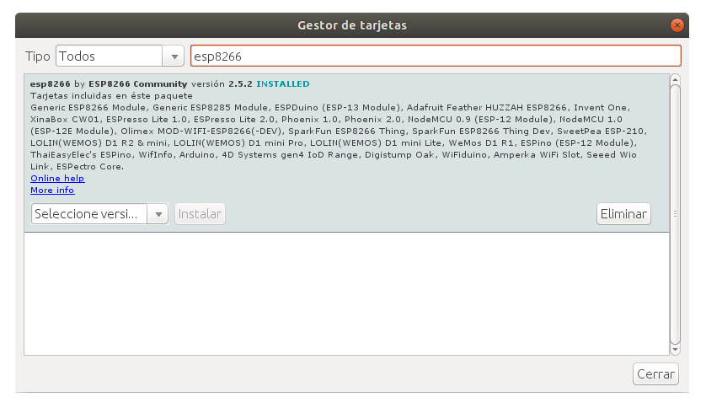
Configurar el Arduino IDE
1 - Buscar esp8266 en el buscador.
2 - Instalar:
esp8266 by ESP8266 Community
Notes:
Chachi explicación del código y como controlar el LED

Slide 22
Instalar librería de Adafruit IO
1 - Abrir archivo Librería Adafruit en la carpeta Arduino.
2 - Descargar archivo ZIP.
3 - Importar desde Programa / Incluir librería / Añadir biblioteca ZIP.
Notes:
Chachi explicación del código y como controlar el LED

Slide 23
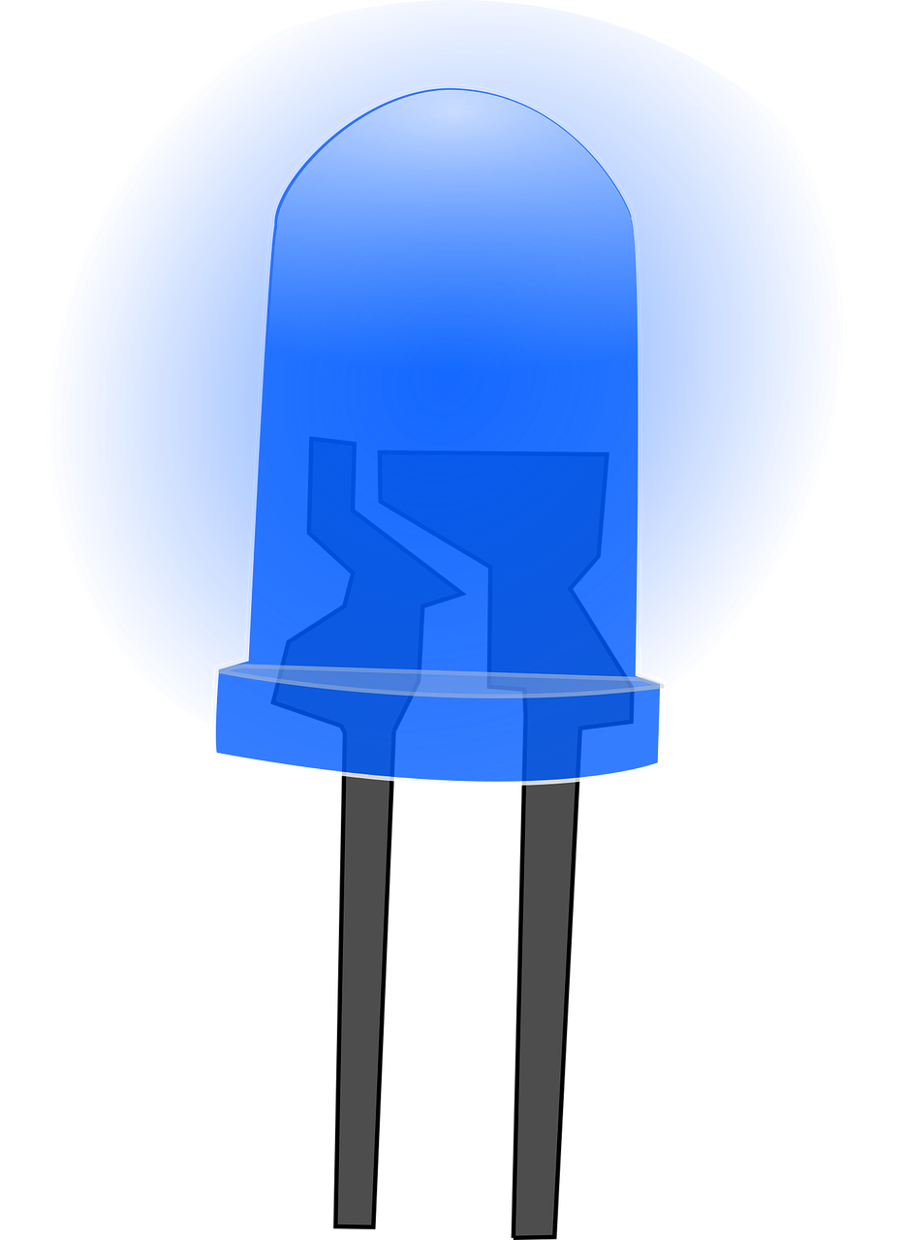
# Encender el LED

Slide 24
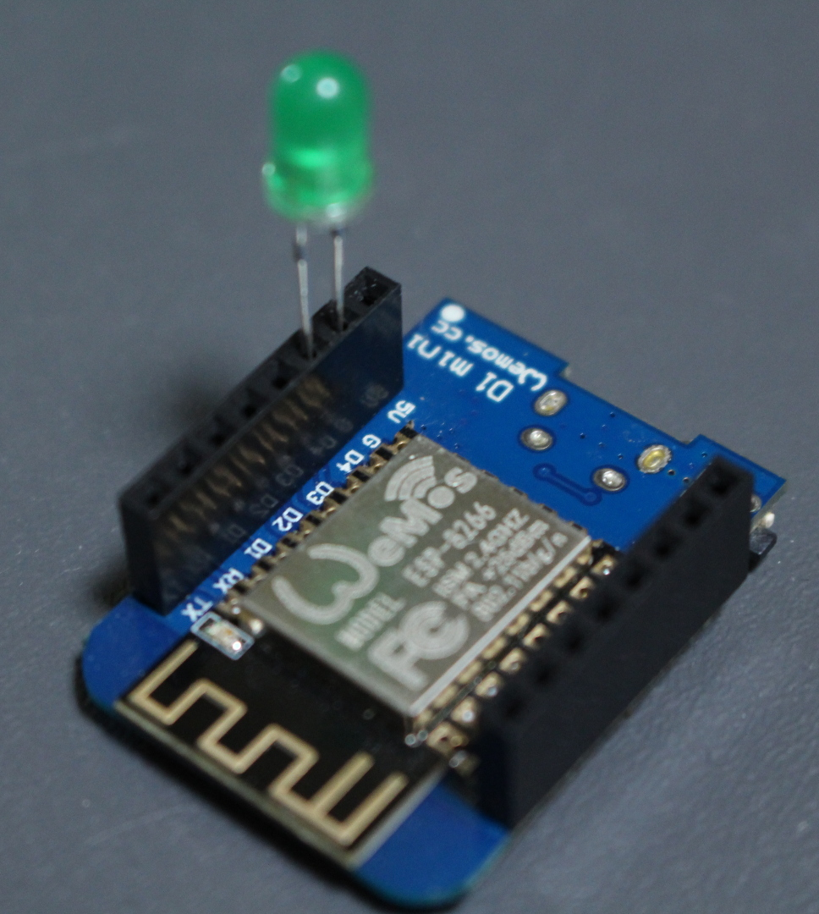
Conectar el LED a la placa Wemos
¡Cuidado con la posición!
Patilla corta en la G
Patilla larga en el D4

Slide 25
Arduino IDE
Abre el IDE de Arduino en el Ordenador

Slide 26
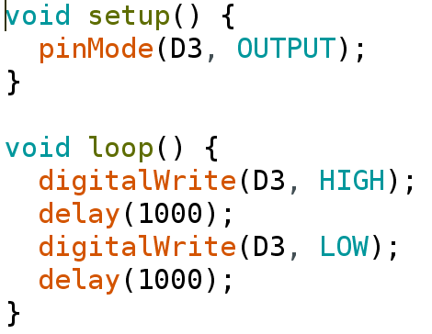
Testeando el LED
Carpeta Arduino/verificar
Notes:
Chachi explicación del código y como controlar el LED

Slide 27
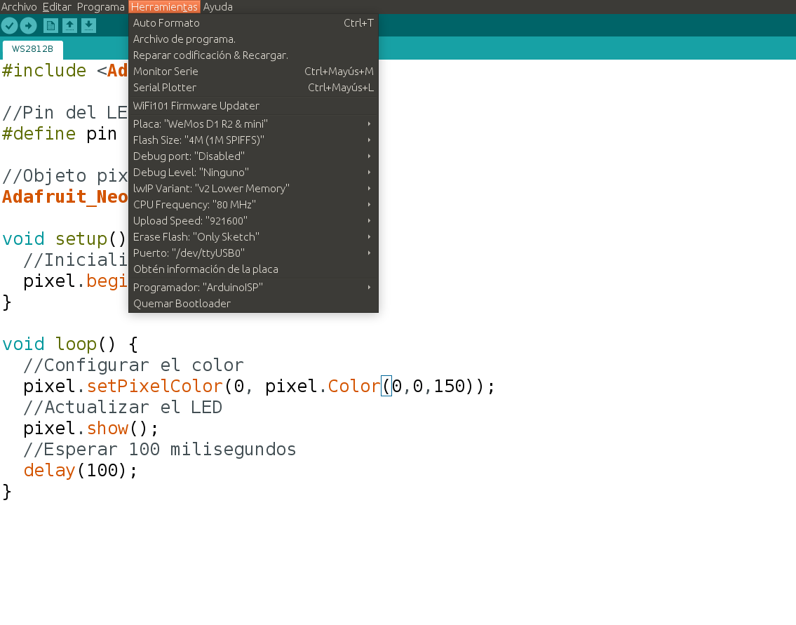
Testeando el LED
Seleccionar la placa
Notes:
Chachi explicación del código y como controlar el LED

Slide 28
Testeando el LED
Seleccionar la puerto
Notes:
Chachi explicación del código y como controlar el LED

Slide 29
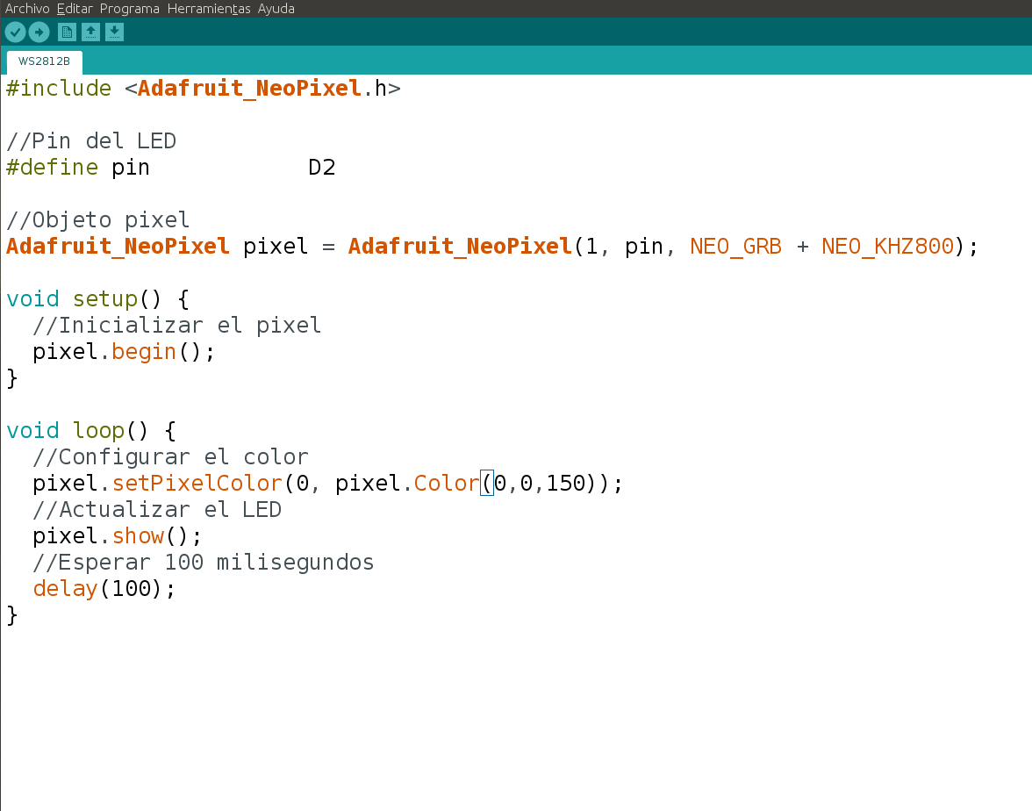
Testeando el LED
Cargar el código
Notes:
Chachi explicación del código y como controlar el LED

Slide 30
# Control con Adafruit IO

Slide 31


Slide 34
Registro Adafruit IO

Slide 35

https://adafruit.io

Slide 36
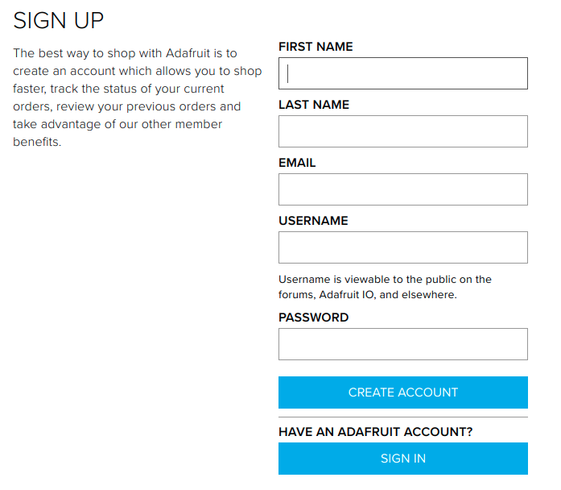
Registro Adafruit

Slide 37
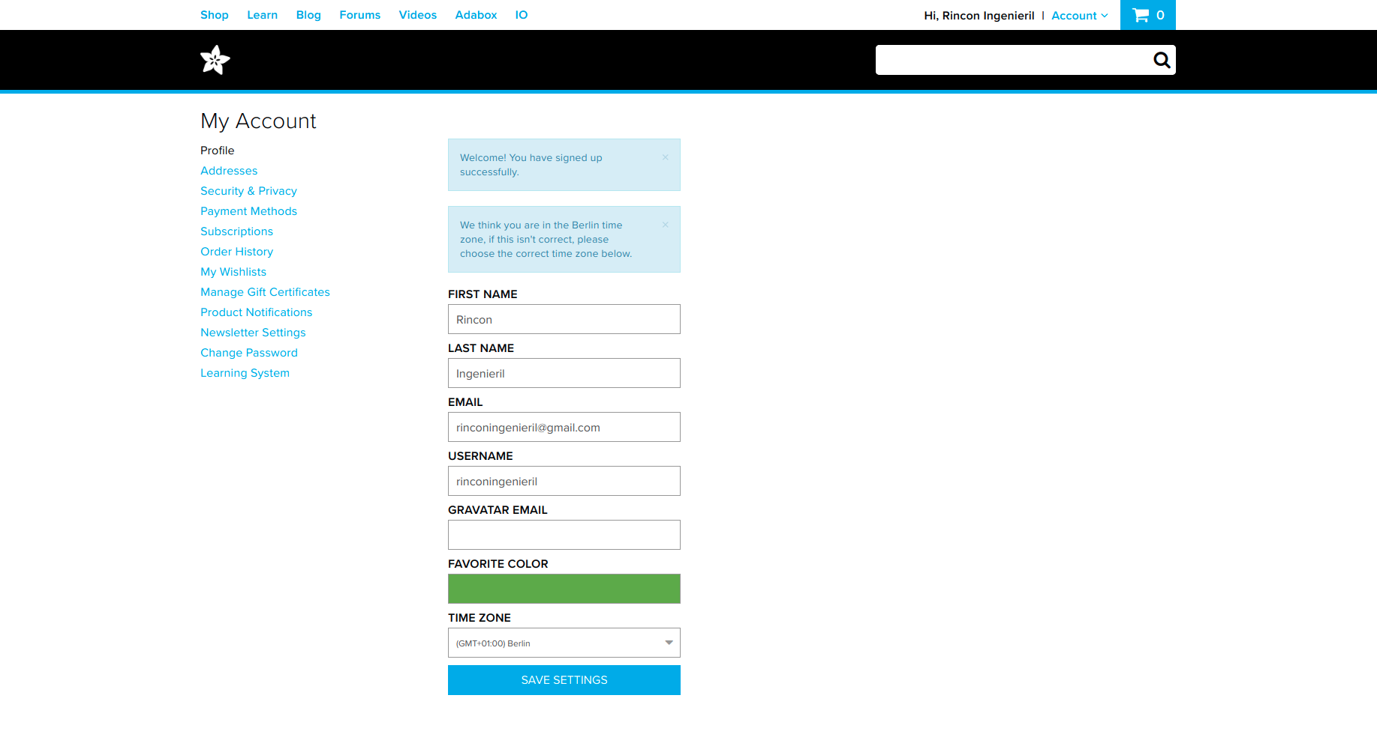

Slide 38
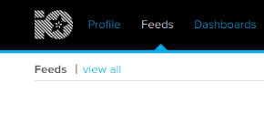

Slide 39
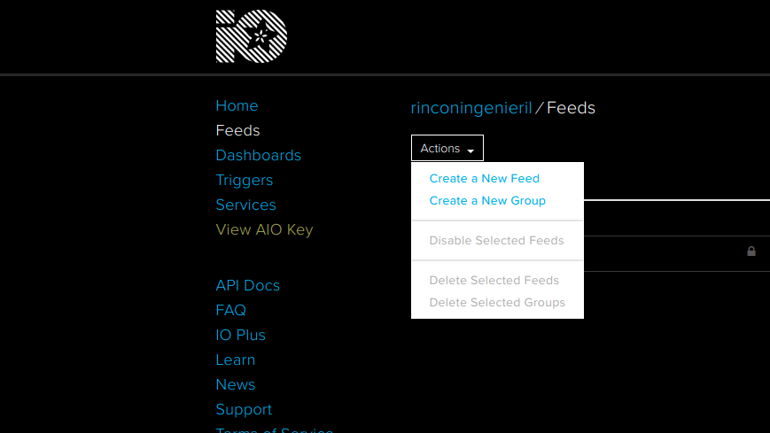

Slide 40
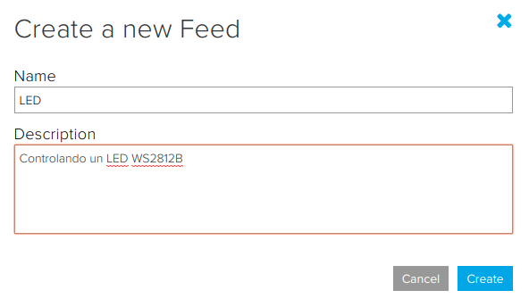
Nuevo Feed

Slide 41
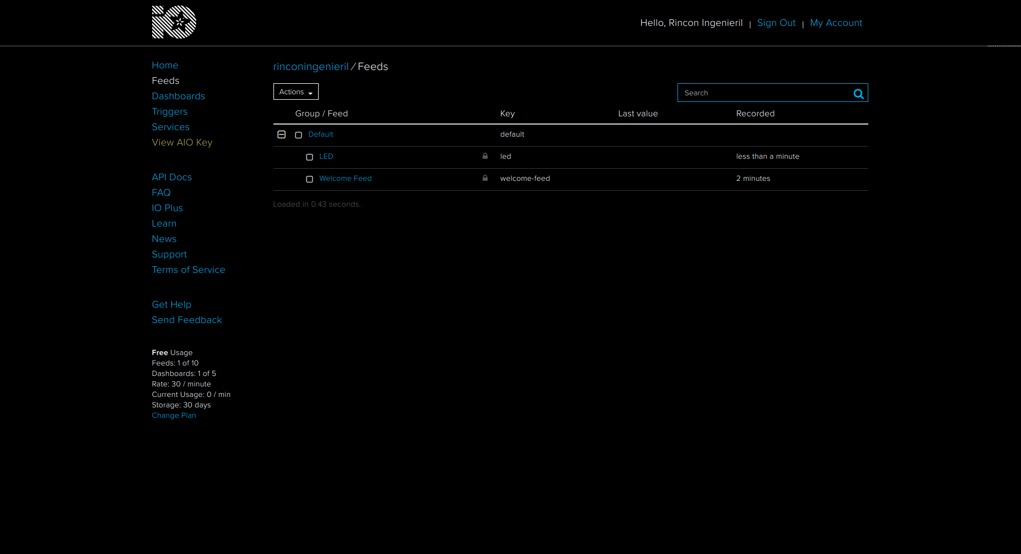

Slide 42
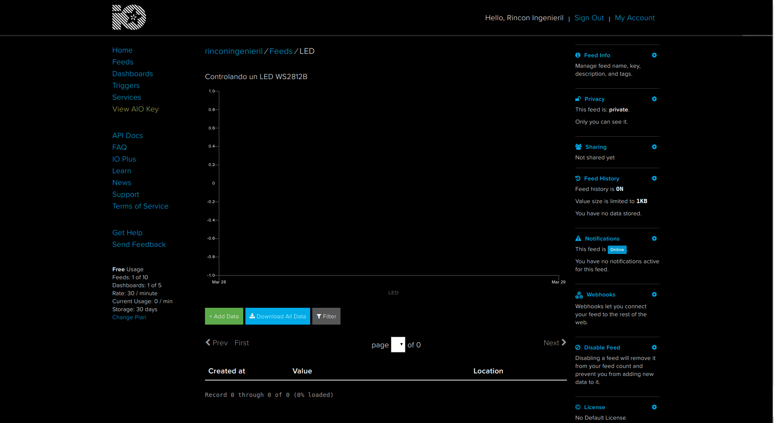

Slide 44
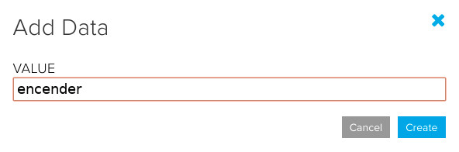
Enviar datos

Slide 45
Conectar Adafruit IO con Wemos D1

Slide 46
Adafruit IO
Carpeta control.
Notes:
Chachi explicación del código y como controlar el LED

Slide 47
Enviar mensaje desde Adafruit IO

Slide 48
Enviar datos

Slide 49
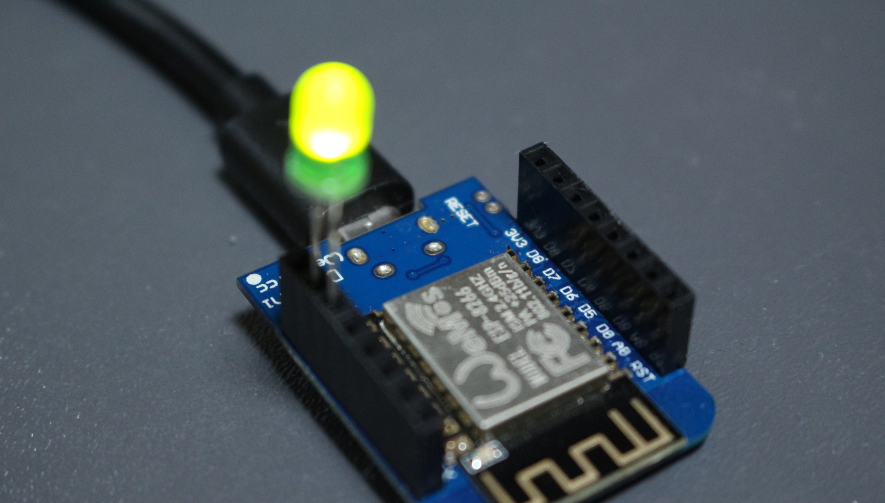

Slide 50
# Conectar Google Assistant

Slide 52


Slide 53
Registro IFTTT

Slide 54
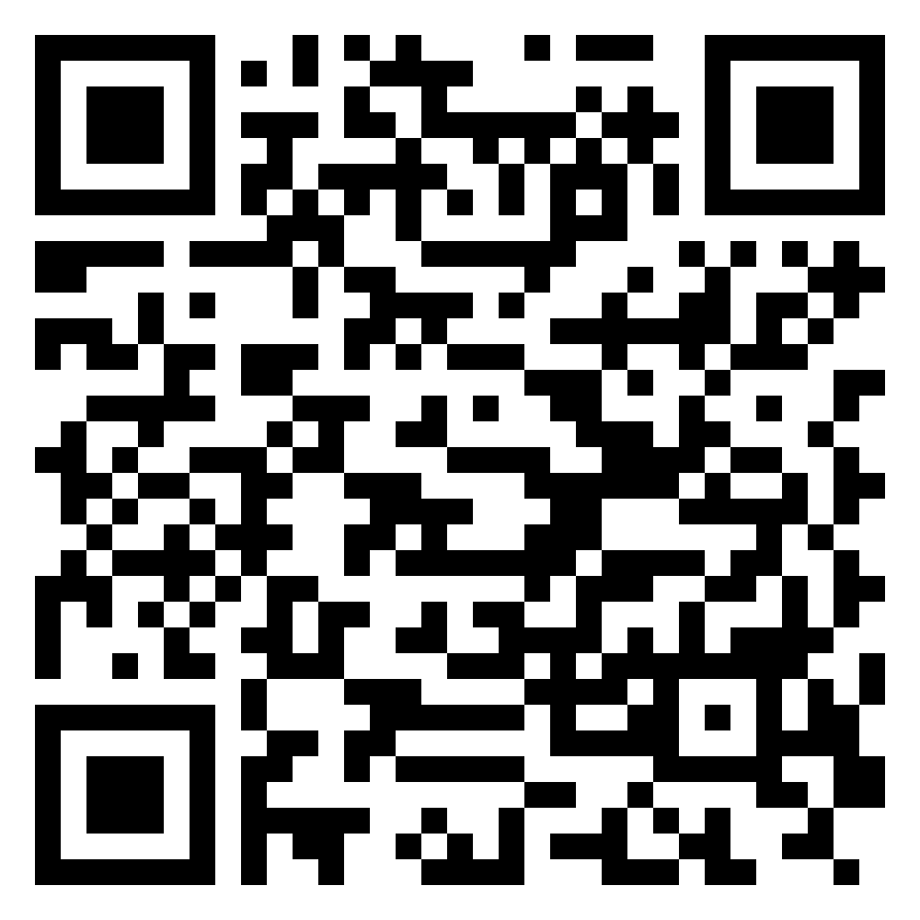
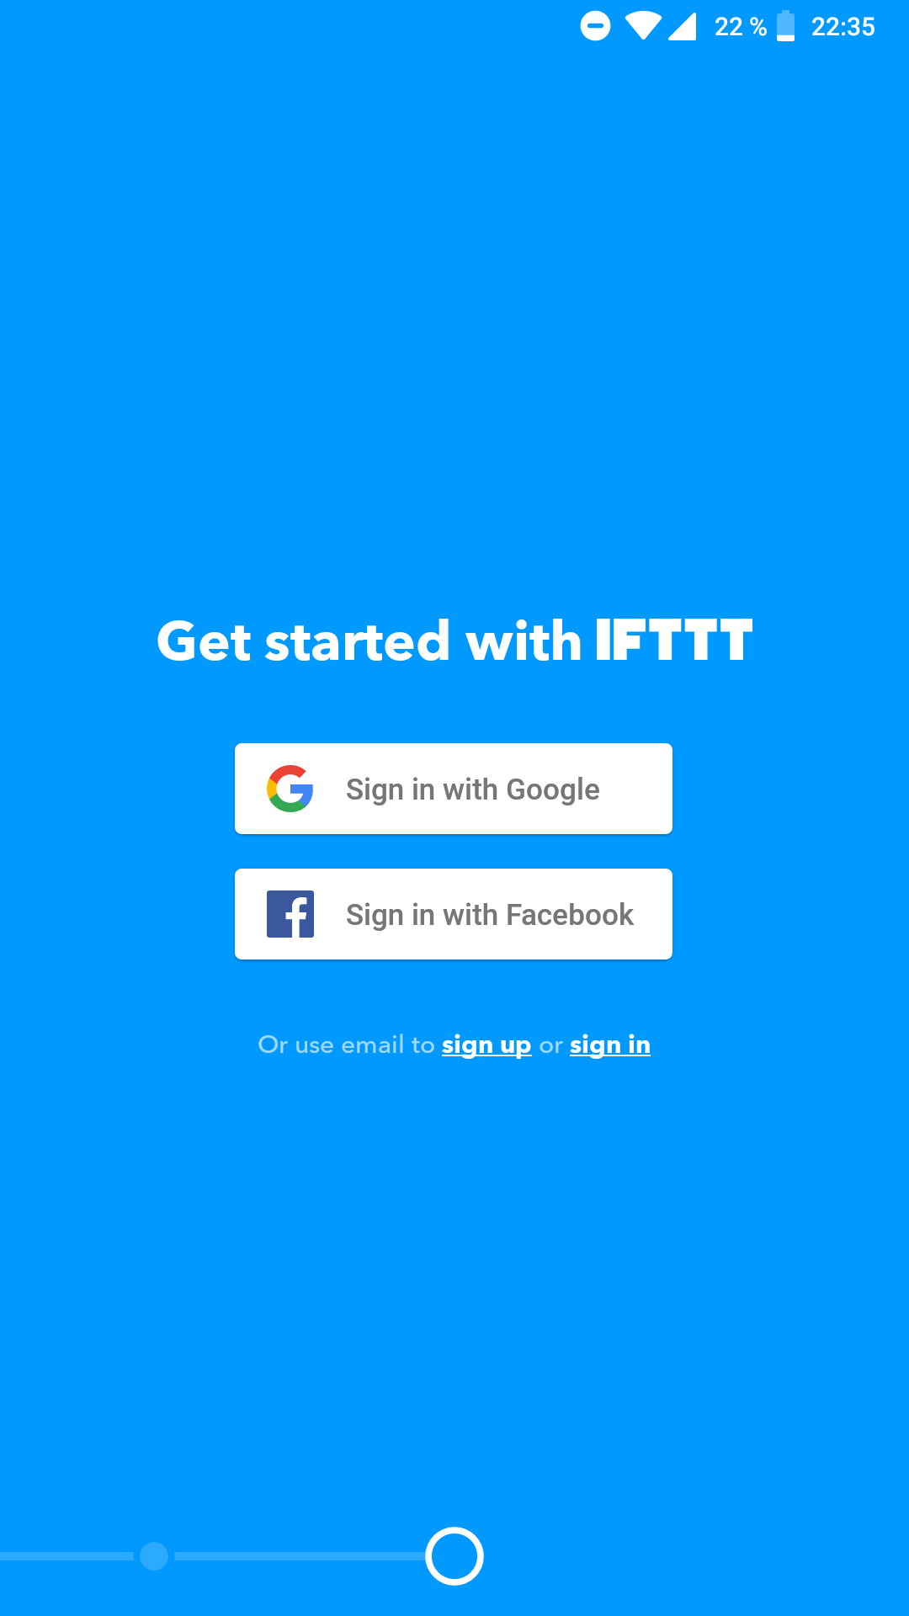
Registro IFTTT

Slide 55
Configurar Applet en IFTTT

Slide 56
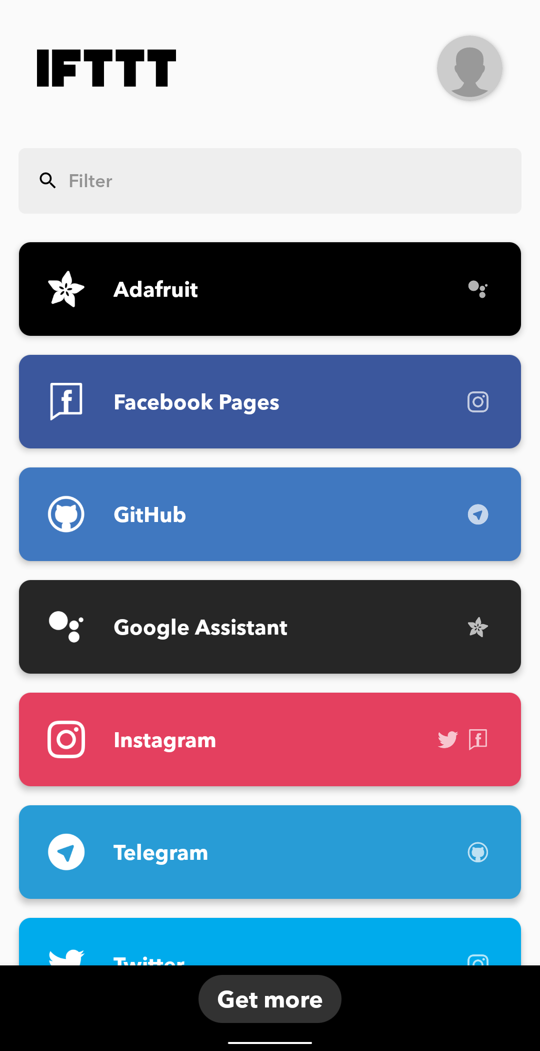
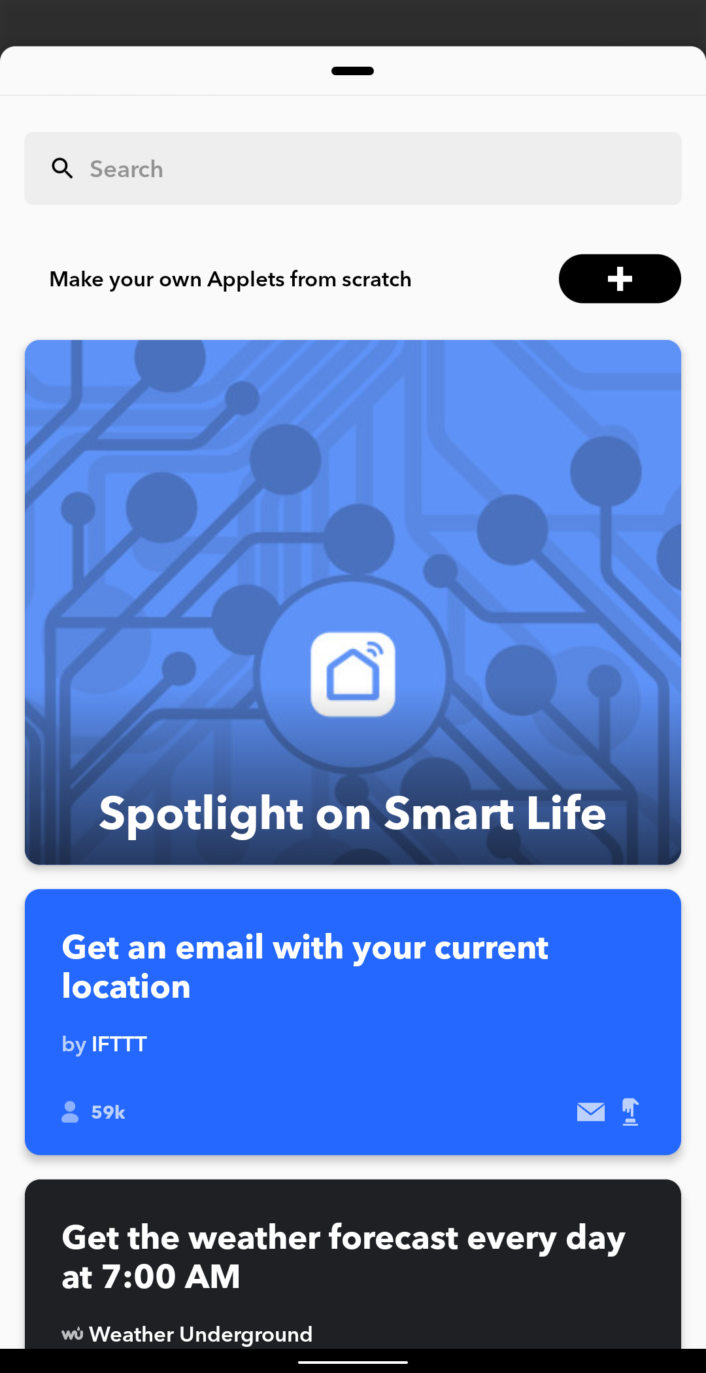

If This Then That

Slide 57
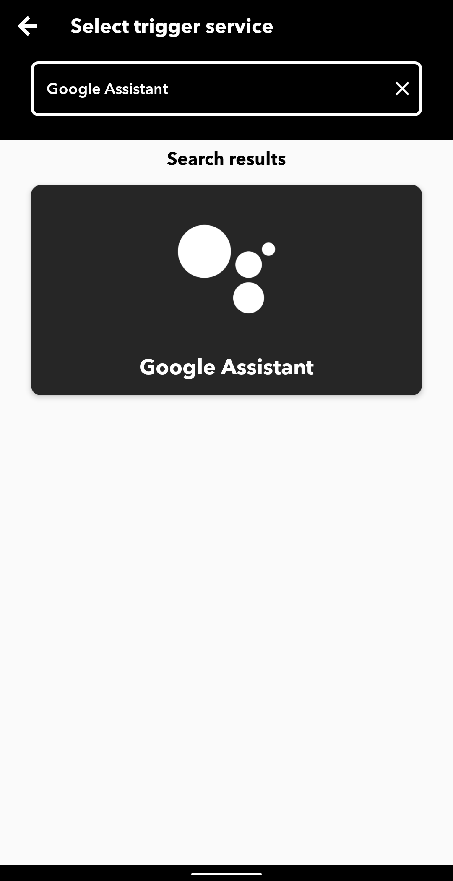
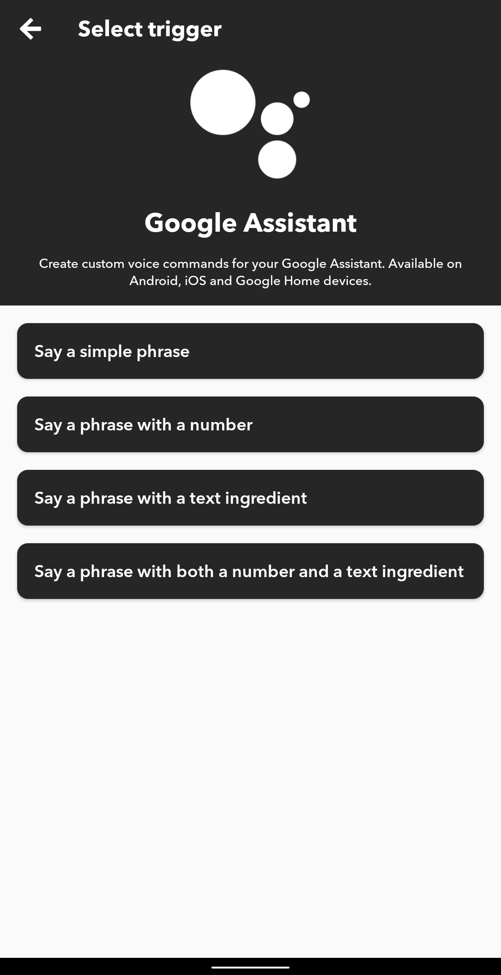
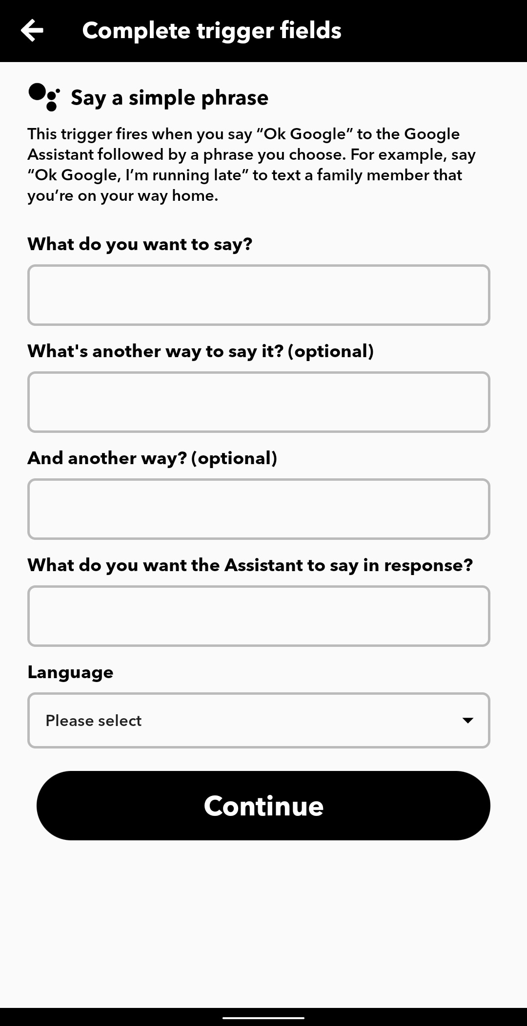
If This Then That

Slide 58
Orden de voz
Respuesta del asistente
Idioma

Slide 59
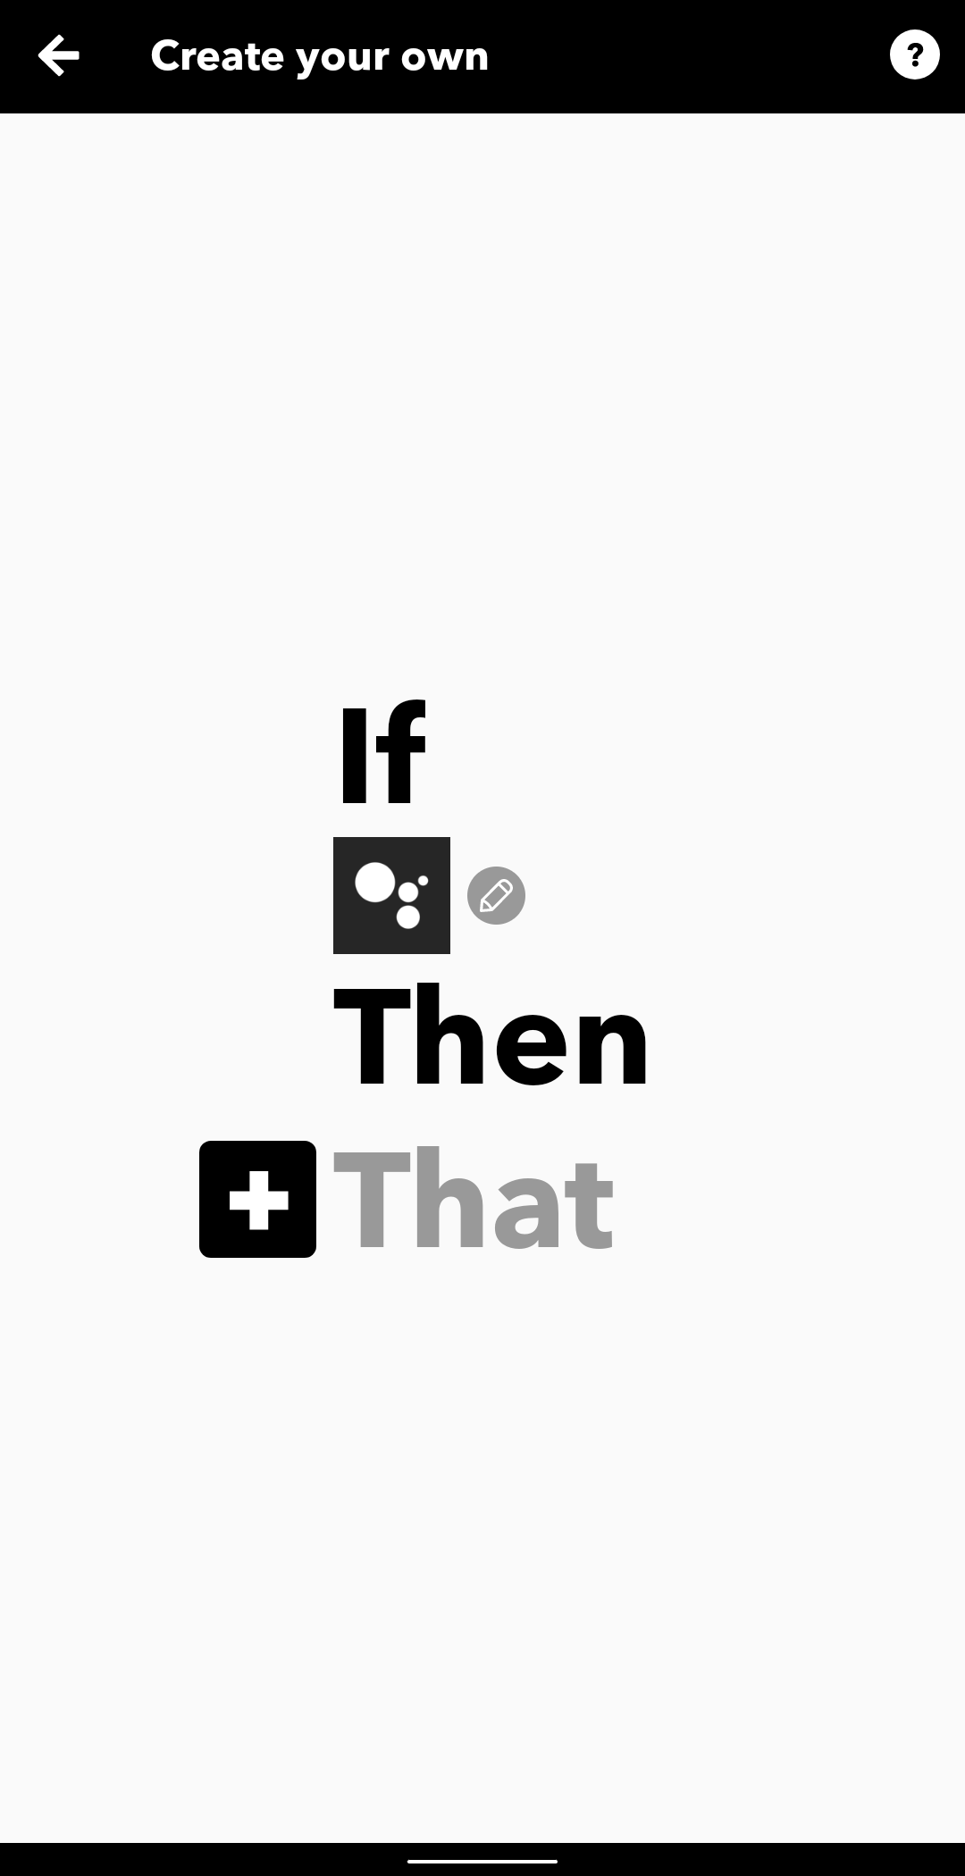
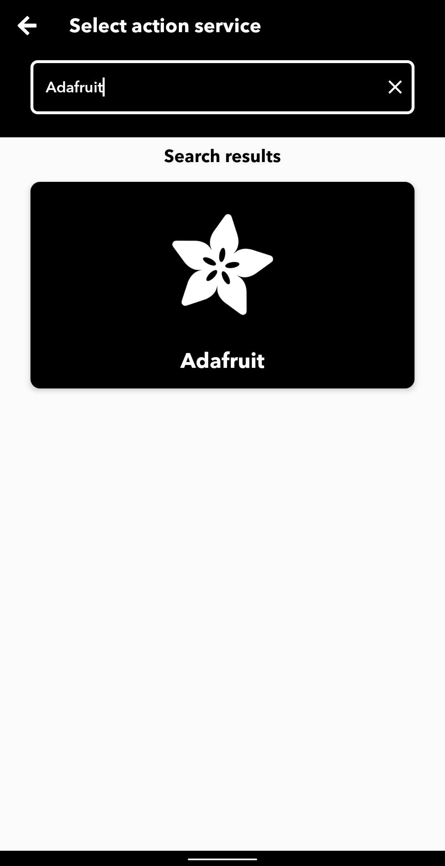
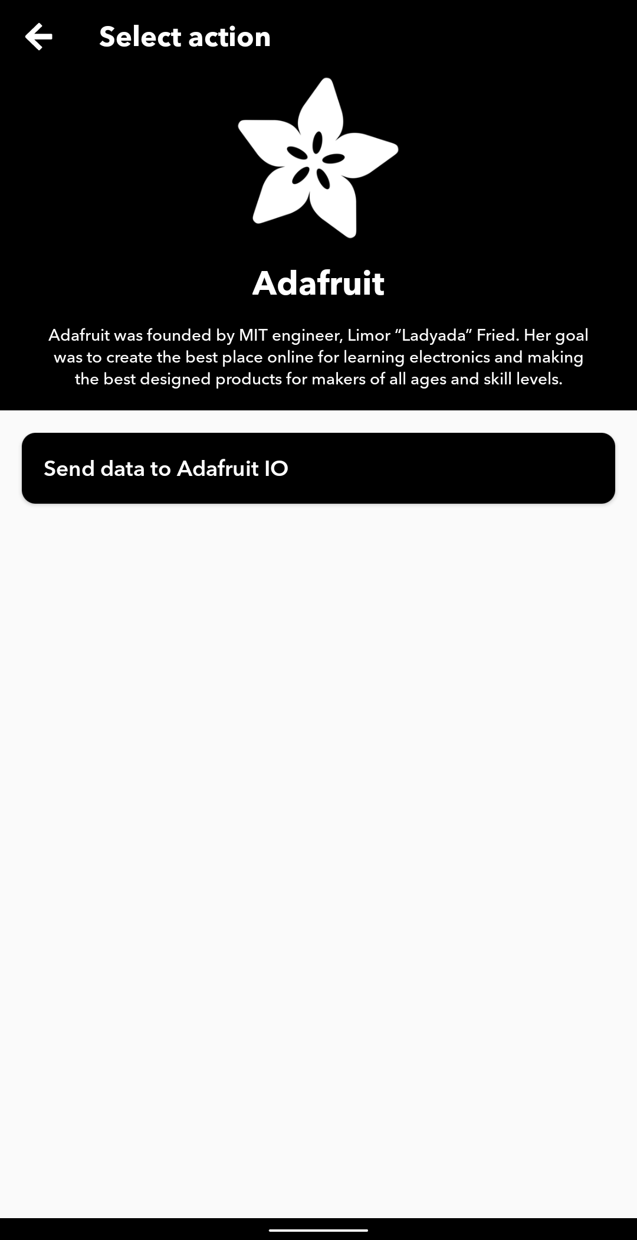
If This Then That

Slide 60
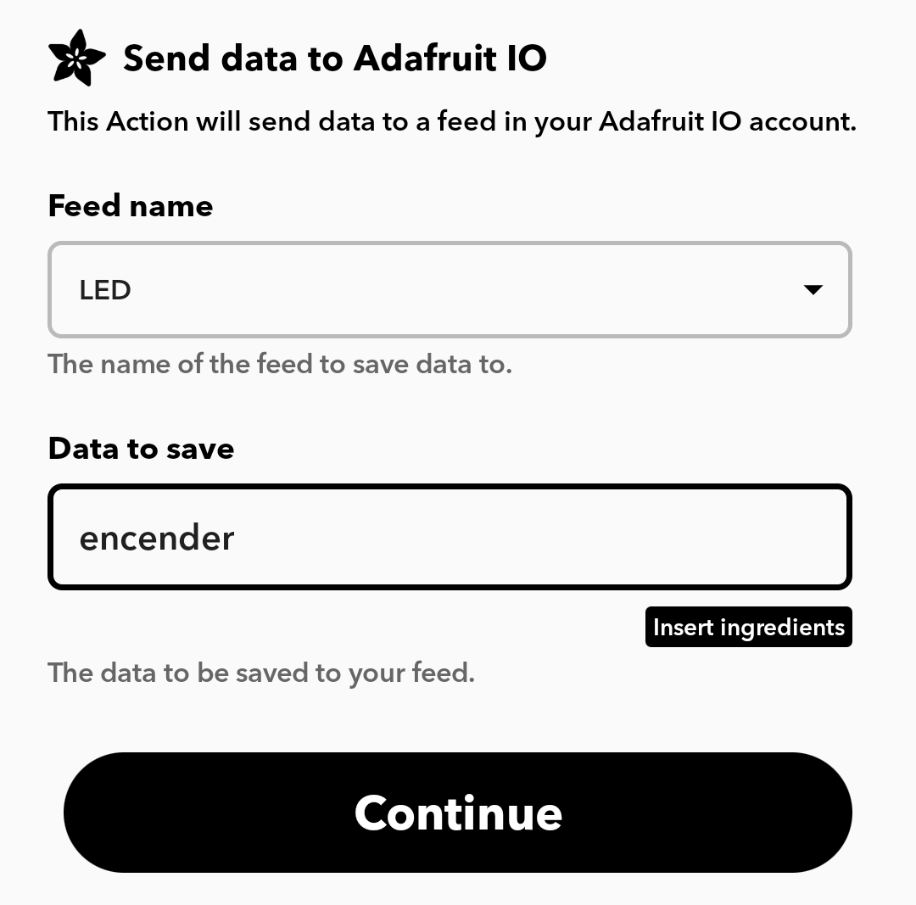
Feed de Adafruit IO
Orden para Wemos

Slide 61


Slide 62
¡La fiesta de los Google Assistant!

Slide 63
# Encender y apagar con 2 comandos

Slide 64
Gracias
Encuéntrame en:
@kikeelectronico
hola@rinconingenieril.es

